Slide 1
PENDIDIK BERBENAH DITENGAH WABAH

Slide 2
COVID 1 SI WABAH GLOBAL
Dengan wabah covid 19 yang tingkat sebaran mendunia, maka covid-19 telah diputuskan sebagai pandemi global oleh WHO.
Dampak atas sebaran virus ini tidak hanya memukul rasa aman manusia dari aspek kesehatan (fisik), namun juga menghantam sektor ekonomi, sosial, budaya, dan pendidikan.

Slide 3
Dampak Covid 19 terhadap Pendidikan
Sekolah sebagai lembaga pendidikan formal di tiap negara megalami pergeseran kebijakan. Dalam kurun waktu yang hampir sama, negara-negara yang terpukul hebat akibat covid-19 ini seperti China, Italia, Spanyol, dan mungkin menyusul Amerika, menutup layanan sekolah.
Australia tetap membuka tatap-muka di sekolah dan menganjurkan ‘learning from home’. Di Singapura, sekolah tetap dibuka namun memberlakukan tes temperatur secara reguler.
Sementara itu, Indonesia akan memanfaatkan platform media sosial online yang lebih terjangkau dan menayangkan program belajar melalui TVRI selama 3 bulan ke depan. Pendek kata, banyak negara mencoba beradaptasi dan berbenah di masa pandemi ini

Slide 4
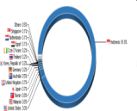
Paradigma
Sumber belajar bias dipperoleh dimana saja, termasuk di rumah.
Laoraturium tidak Harus di sekolah.
Pendidikan karakter di lakukan di luar sekolah

Slide 7
Persoalannya adalah:
Bagaimana peran pendidik menanamkan nilai nilai karakter di dalam pembelajarannya ditengah wabah covid 19 agar kualitas pendidikan tetap terjaga dan kualitas bangsa pun terus akan meningkat?

Slide 8
PENDIDIK
Pendidik adalah tenaga kependidikan yang berkualifikasi sebagai guru, dosen, konselor, pamong belajar, widyaiswara, tutor, instruktur, fasilitator, dan sebutan lain yang sesuai dengan kekhususannya, serta berpartisipasi dalam menyelenggarakan pendidikan.
(UURI No 20 2003, Tentang Sistem Pendidikan Nasional)

Slide 9
PENDIDIKAN
Pendidikan adalah usaha sadar dan terencana untuk mewujudkan suasana belajar dan proses pembelajaran agar peserta didik secara aktif mengembangkan potensi dirinya untuk memiliki kekuatan spiritual keagamaan, pengendalian diri, kepribadian, kecerdasan, akhlak mulia, serta keterampilan yang diperlukan dirinya, masyarakat, bangsa dan negara
Pendidikan nasional berfungsi mengembangkan kemampuan dan membentuk watak serta peradaban bangsa yang bermartabat dalam rangka mencerdaskan kehidupan bangsa, bertujuan untuk berkembangnya potensi peserta didik agar menjadi manusia yang beriman dan bertakwa kepada Tuhan Yang Maha Esa, berakhlak mulia, sehat, berilmu, cakap, kreatif, mandiri, dan menjadi warga negara yang demokratis serta bertanggung jawab.
Sumber : UU No. 20 Tahun 2003 ttg Sisdiknas

Slide 10
Tujuan Pendidikan Nasional (Pasal 3 UU No 20 Sisdiknas Tahun 2003)
Berkembangnya potensi peserta didik agar menjadi manusia yang beriman dan bertakwa kepada Tuhan Yang Maha Esa, berakhlak mulia, sehat, berilmu, cakap, kreatif, mandiri, dan menjadi warga negara yang demokratis serta bertanggung jawab.
Sikap Spiritual | beriman dan bertakwa kepada Tuhan Yang Maha Esa
Sikap Sosial | berakh lak mulia, sehat, mandiri, dan demokratis serta bertanggung jawab
Pengetahuan | berilmu
Keterampilan | cakap dan kreatif
Sumber: Kemdikbud 2012

Slide 11
Dari Abu Hurairah radhiyallahu ‘anhu, ia berkata bahwa Rasulullah shallallahu ‘alaihi wa sallam bersabda:
إِذَا مَاتَ الْإِنْسَانُ انْقَطَعَ عَمَلُهُ إِلَّا مِنْ ثَلَاثَةٍ مِنْ صَدَقَةٍ جَارِيَةٍ وَعِلْمٍ يُنْتَفَعُ بِهِ وَوَلَدٍ صَالِحٍ يَدْعُو لَهُ
“Jika seseorang meninggal dunia, maka terputuslah amalannya kecuali tiga perkara (yaitu): sedekah jariyah, ilmu yang dimanfaatkan, atau do’a anak yang sholeh” (HR. Muslim no. 1631)

Slide 12
Tujuan Pendidikan Nasional
Berorientasi pada bangsa yang berkualitas, mandiri, beradab dan berdaya saing tinggi
PENDIDIKAN
Nilai-nilai Karakter Bangsa
BANGSA
YANG BERKUALITAS
MANUSIANYA BERKUALITAS

Slide 13
Kualitas Pendidikan
Banyak faktor yang mempengaruhi kualitas pendidikan
PENDIDIKAN YANG BERKUALITAS
Guru/ Dosen
Kurikulum
Dana
Buku dan jaringan internet
Sarana dan Prasarana
dan lain-lain

Slide 14
PENTIGNYA PENDIDIKAN
MENINGKATKAN KUALITAS PERADABAN DAN KEBUDAYAAN
MENINGKATKAN KUALITAS KESEHATAN
PERAN STRATEGIS PENDIDIKAN
MENINGKATKAN PENDAPATAN
MENINGKATKAN DDAYA SAING BANGSA

Slide 15
PERAN GURU DI ABAD 21
Proses
Belajar – Mengajar:
To Describe;
To Explain;
To Illustrate;
To Demonstrate;
To Inspire;
Guru Profesional Abad 21
Pendidikan Global yang Kompetitif
Guru: faktor utama dalam menentukan keberhasilan proses belajar-mengajar : aspek - Learning to Learn.

Slide 16
PENANGANAN PENDIDIKAN
Proses pembelajaran secara daring karena pandemi Covid-19 menjadi fenomena kolosal lintas benua dengan periode yang hampir bersamaan.
Unesco memberikan beberapa contoh aplikasi Pendidikan digital, platform dan sumber daya pembelajaran secara daring karena pandemi Covid19.
Tujuannya:
membantu orang tua, guru, sekolah, dan administrator sekolah dapat tetap memfasilitasi pembelajaran siswa, memberikan hubungan sosial dan interaksi selama periode penutupan sekolah.

Slide 17
PEMBELAJARAN DI ERA WABAH
Konten dukungan yang disiapkan Unseco meliputi link ke laman-laman yang memberikan pelayanan terkait dengan pemberian dukungan psikososial (misalnya: link ke laman WHO, Unicef, etc.),
System yang dapat diinstal di Hp (misalnya: Ustad Mobile, Funzi, ect.),
Konten pembelajaran mandiri (misalnya: British Council, Code It, Madrasa, YouTube, ect.),
Sistem pembelajaran digital (misalnya: Edmodo, ClassDojo, Google Classroom, etc.),
Platform kuliah online terbuka umum (misalnya: Alison, Edx, TED-ed Earth School, ect.),
Platform kolaborasi yang mendukung komunikasi video langsung (misalnya: Teams, Skype, WhatsApp, Zoom, ect.) dan lain sebagainya.

Slide 18
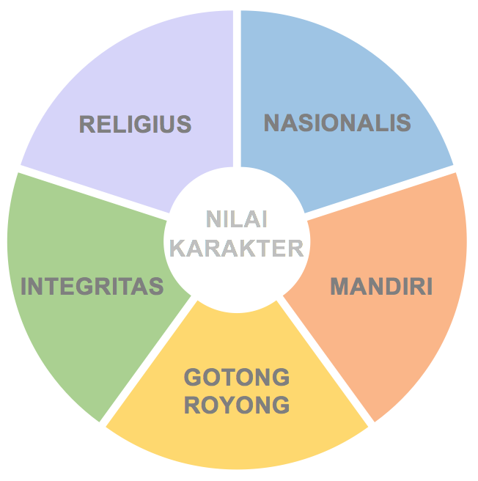
Pengembangan Nilai-Nilai Karakter
Religius
Jujur
Toleransi
Disiplin
Kerja Keras
Kreatif
Mandiri
Demokratis
Rasa Ingin Tahu
Semangat Kebangsaan
Cinta Tanah Air
Menghargai Prestasi
Bersahabat/Komunikatif
Cinta Damai
Gemar Membaca
Peduli Lingkungan
Peduli Sosial
Tanggung Jawab
(dan lain-lain)
Nilai-nilai Karakter
Olah Hati
Olah Karsa
Olah Raga
Olah Pikir
(Etika)
UTAMA
(Kinestetika)
(Literasi)
(Estetika)
Filosofi Pendidikan Karakter
Ki Hajar Dewantara
Kristalisasi Nilai-Nilai
Suyanto, 2020

Slide 19
Penjaminan Mutu Pendidikan di Era Pandemi
Pemetaan Mutu
Standar Pendidikan
Perbaikan Mutu
Analisis dan Pelaporan Mutu
SPMP terdiri 4 komponen: penggunaan standar, pemetaan mutu, analisis data mutu, dan perbaikan mutu berkelanjutan.
(Sumber: WordPress.com – No Title, No Author, dengan modifikasi)

Slide 20
Gambar 1. KERANGKA KONSEP
INTERNALISAI NILAI NILAI KARAKTER DI ERA COVID 19 DALAM PENDIDIKAN MENUJU BANGSA YANG BERKUALITAS
Tujuan Pendidikan Nasional
Pendidikan Nilai-nilai karakter bangsa
DESAIN DAN INTERNALISASI NILAI-NILAI KARAKTER DI ERA COVID 19 DALAM PENDIDIKAN MENUJU BANGSA YANG BERKUALITAS
1. Proses Belajar tetap berjalan sesuai dengan tujuan yang telah ditentukan
. Pengelolaan pembelajaran yang terkoordinasi antara guru, orang tua/wali dan sekolah
. Internalisasi nilai nilai karakter dia dalam proses Pembelajarannya
FUNGSI SIS PEN NAS
1. Mencerdaskan kehidupan bangsa;
. Menyiapkan pekerja produktif dan pengusaha Mandiri;
3. Penguasaaan IPTEK;
PELAKSANA
Pendidikan Dasar;
Pendidikan untuk Persiapan Kerja;
Pendidikan Tinggi dan Riset
BANGSA BERKUALITAS:, BERADAB, MANDIRI DAN BERDAYA SAING TINGGI
UUD 1945;UUSPN 20/2003; UUGD 14/2005; dan Peraturan Pelaksanaan
Permasalahan Covid-19 dan Persaingan Global

Slide 21
KESIMPULAN
Dalam Suasana wabah, pendidik tetap perlu melakukan inovasi dan kreatifitas dalam pembelajarannya.
Dalam suasana wabah tetap terus melakukan peningkatkan kualitas pendidikan.
Internalisasi pendidikan karakter tetap terus dilakukan di dalam pembelajara walau dalam suasana wabah sedang berjalan.
Harus ada pengendalian mutu dalam proses pembelajaran daring di masa wabah corona.

